Slide 1
JAVASCRIPT
Դաս։ 07 Classes և Composition

Slide 2
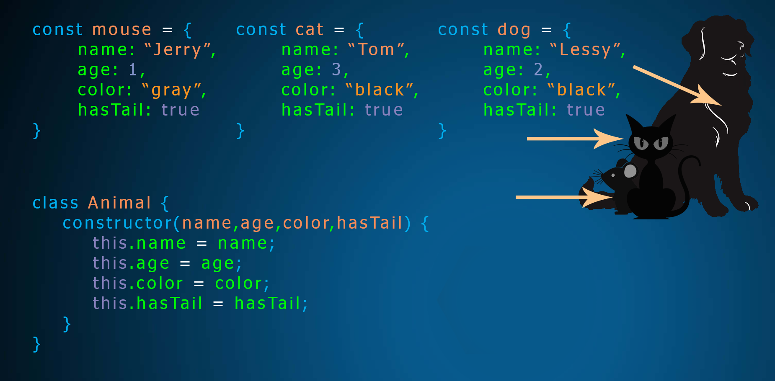
Ինչ է Class-ը եվ կոնստրուկտորը

Slide 3
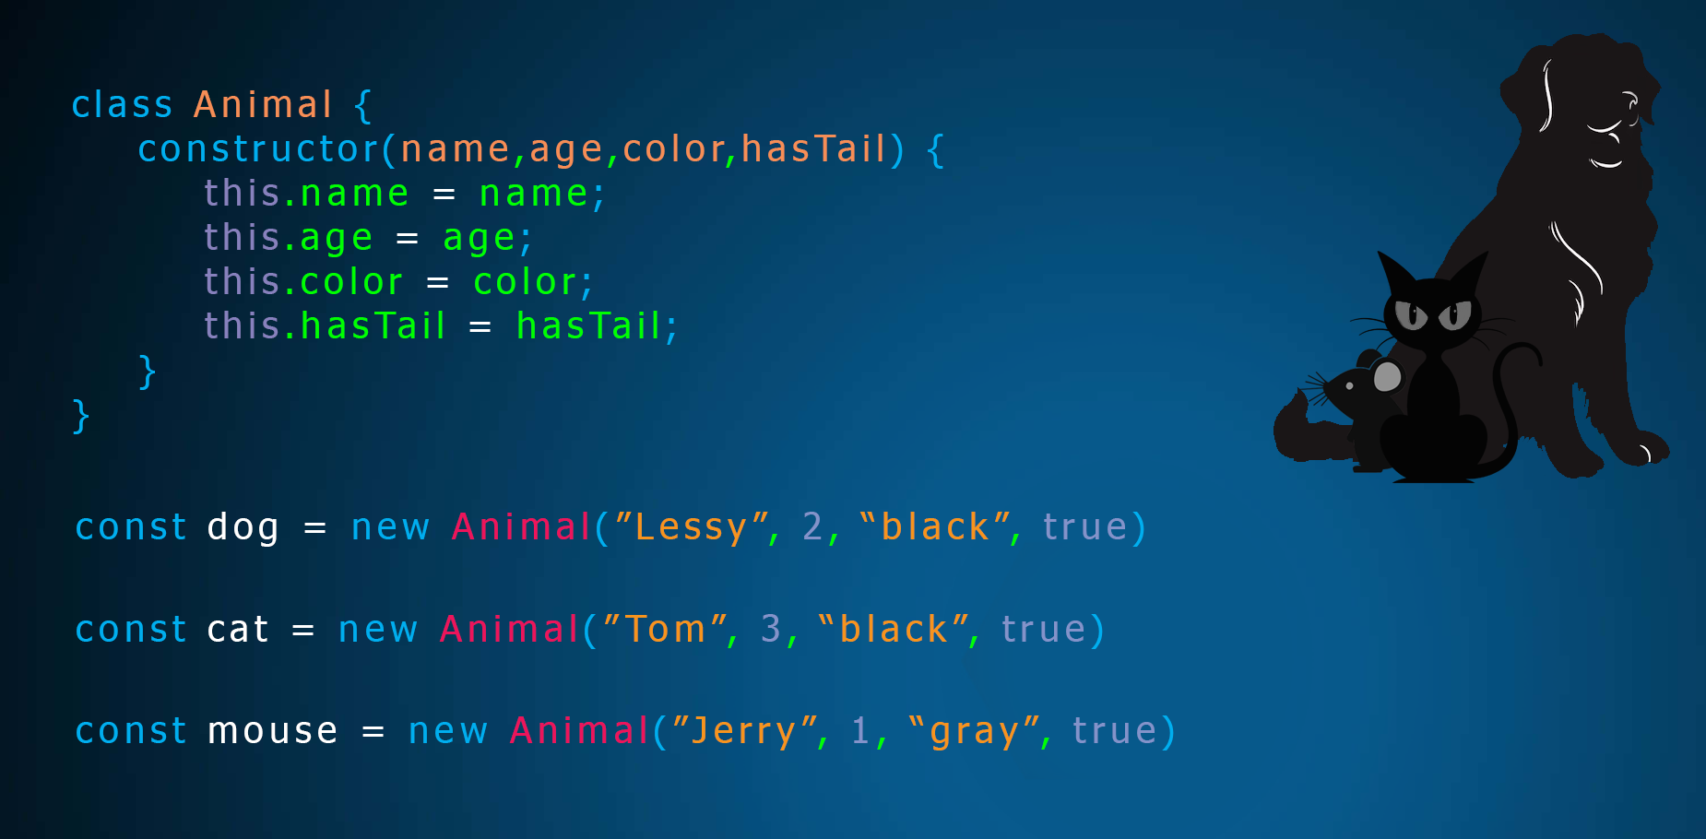
ինչպես ստեղծել նոր Class

Slide 4
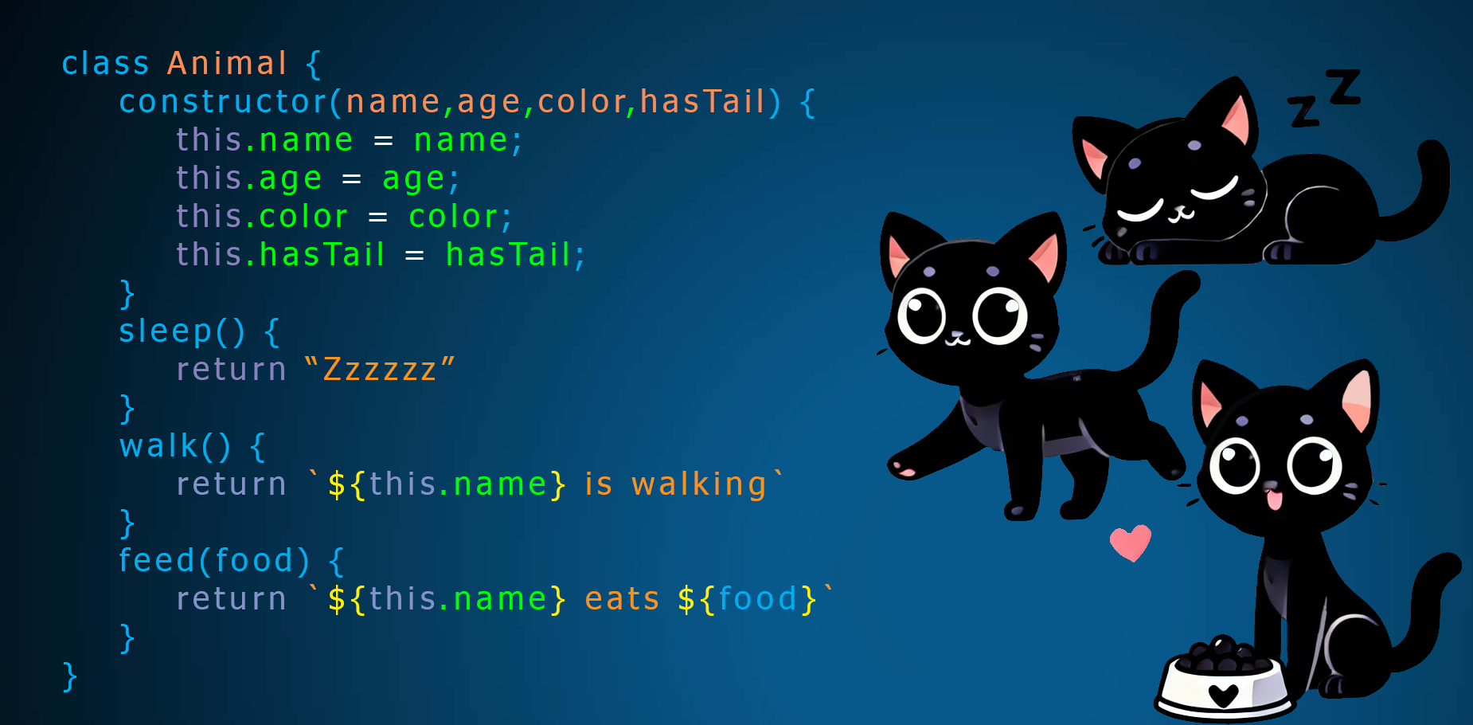
կլասի Մեթոդներ

Slide 5
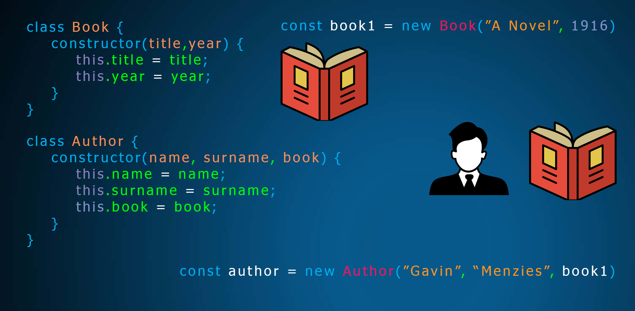
կոմպոզիցիա պարզ տիպով
Notes:
let book = new Book("Book Title", 2020);
let author = new Author("Ani", "Sargsyan", book);
console.log(author.book.title);

Slide 6
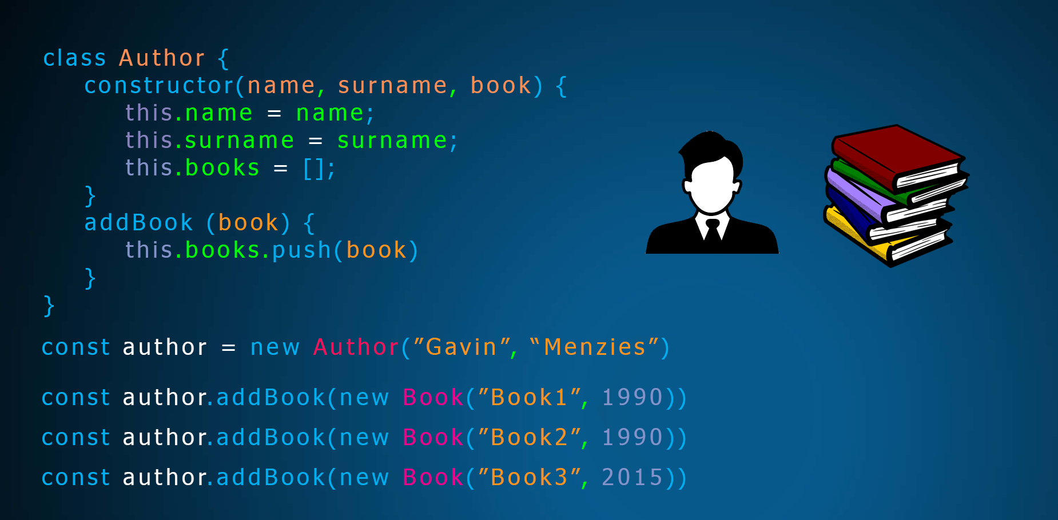
կոմպոզիցիա բարդ տիպով
Notes:
let book = new Book("Book Title", 2020);
let author = new Author("Ani", "Sargsyan", book);
console.log(author.book.title);

Slide 7
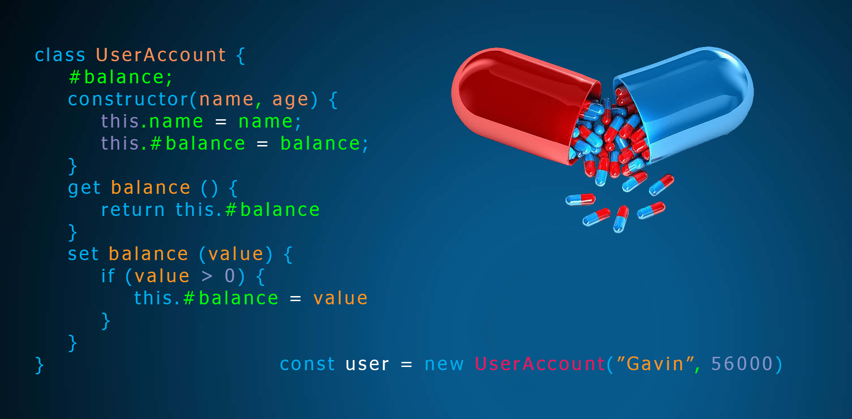
Ինկապսուլացիա (Encapsulation)
Notes:
let book = new Book("Book Title", 2020);
let author = new Author("Ani", "Sargsyan", book);
console.log(author.book.title);

Slide 8
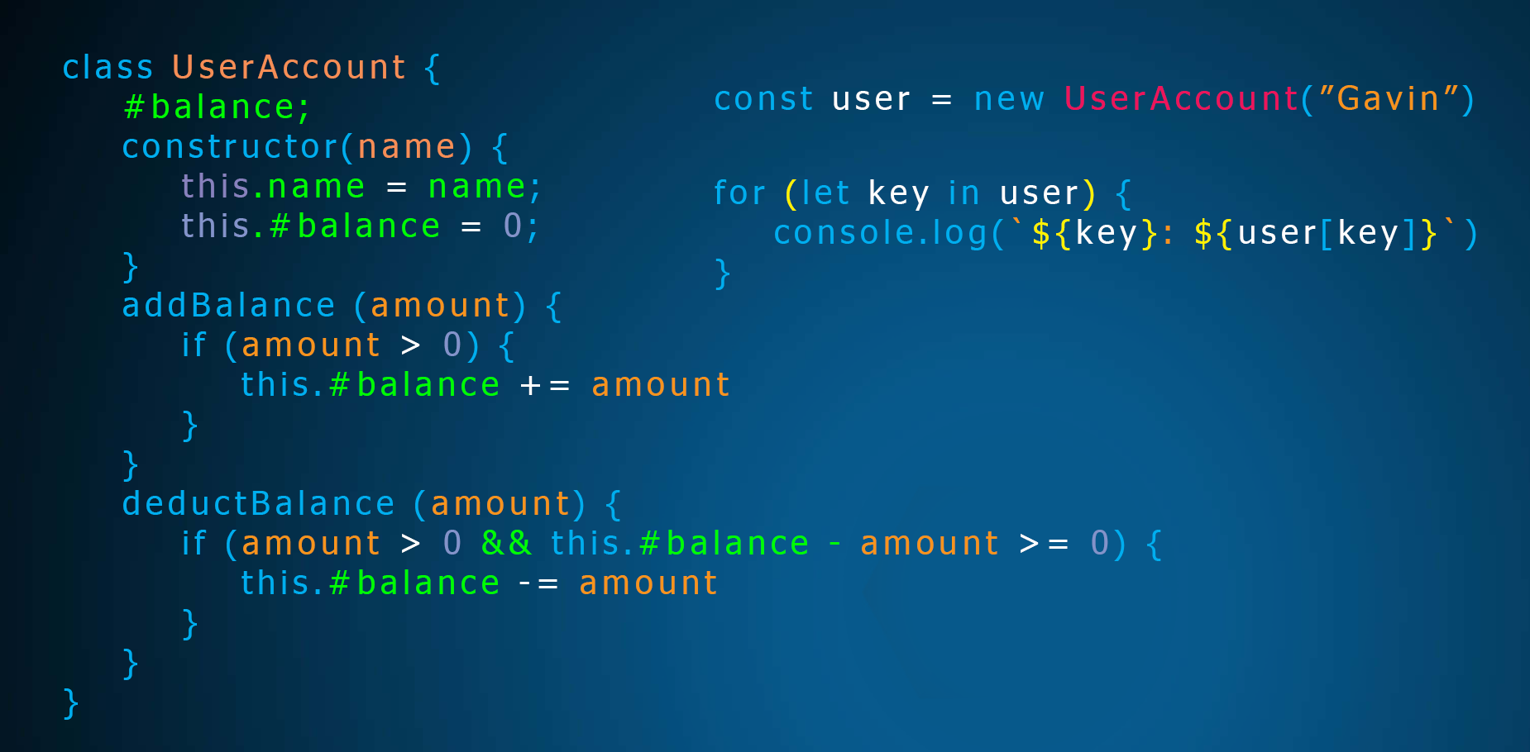
Ինկապսուլացիա առանց նախնական վերագրման
Notes:
let book = new Book("Book Title", 2020);
let author = new Author("Ani", "Sargsyan", book);
console.log(author.book.title);

